Slide 1
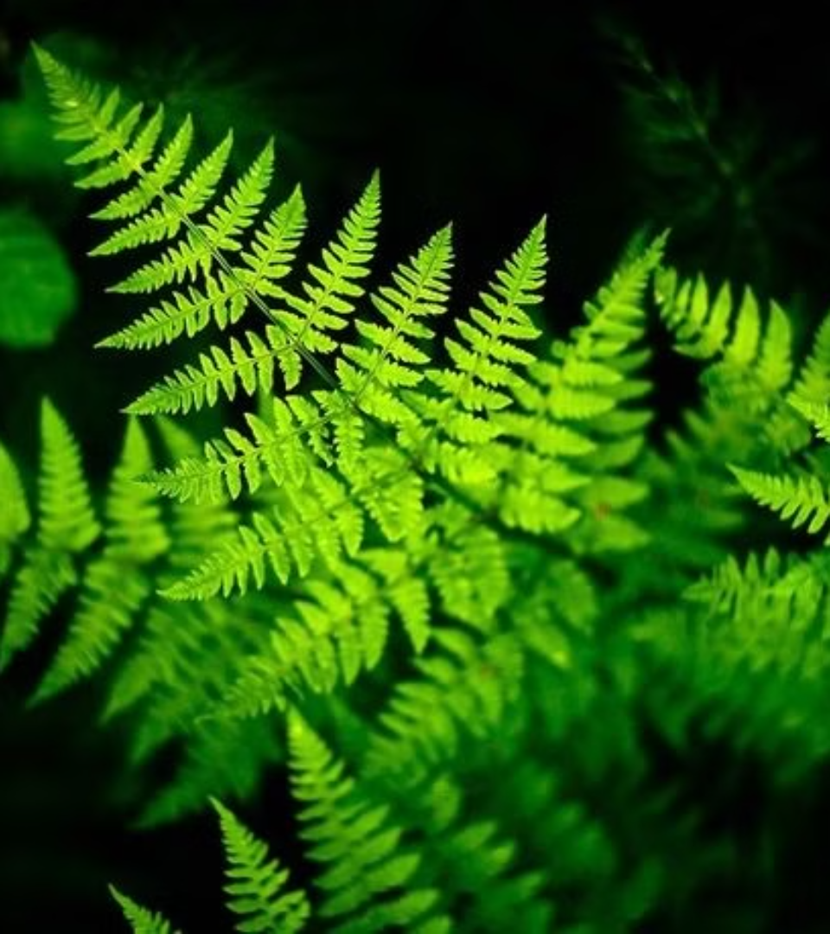
Общая характеристика папоротникообразных
newUROKI.net
Сегодня мы рассмотрим удивительный отдел растительного мира – папоротникообразные. Это древние растения, которые появились на Земле еще в палеозойскую эру. Папоротникообразные – это группа высших споровых растений, которые в настоящее время широко распространены по всему земному шару.
Презентация для урока биологии в 7 классе по теме: «Общая характеристика папоротникообразных»
«Новые УРОКИ» newUROKI.net
Всё для учителя – всё бесплатно!

Slide 2
newUROKI.net
Общая характеристика отдела Папоротниковидные
1
Многолетние растения
2
Корневище
3
Листья
Папоротники – это многолетние растения, то есть они живут более двух лет. Они могут быть травянистыми или древовидными.
У папоротников нет настоящего стебля. Вместо него у них есть корневище – подземный стебель, который выполняет функцию запасания питательных веществ и размножения.
Листья папоротников называются вайи. Они отличаются сложным строением, часто рассечены на множество долей, что увеличивает площадь поверхности для фотосинтеза.
4
Споры
Папоротники размножаются спорами, которые образуются в специальных органах – спорангиях.

Slide 3
newUROKI.net
Особенности морфологии и анатомического строения папоротникообразных
Корни
Листья
Проводящая система
Корни папоротников – это придаточные корни, которые развиваются из корневища. Они служат для поглощения воды и минеральных веществ из почвы.
Листья папоротников – это вайи, которые могут быть очень разнообразными по форме и размеру. Они выполняют функцию фотосинтеза и размножения.
Папоротники имеют более сложную проводящую систему, чем мхи. У них есть сосуды, которые переносят воду и питательные вещества, и ситовидные трубки, которые отвечают за перенос органических веществ.

Slide 4
newUROKI.net
Размножение папоротникообразных
1
Образование спор
Споры образуются в спорангиях, которые расположены на нижней стороне листьев.
2
Прорастание спор
Споры папоротников прорастают в заросток – небольшое сердцевидное растение, которое живет самостоятельно.
3
Оплодотворение
На заростке развиваются органы полового размножения – антеридии и архегонии, в которых образуются сперматозоиды и яйцеклетки.
4
Развитие зародыша
После оплодотворения яйцеклетки из нее развивается зародыш папоротника, который затем дает начало взрослому растению.

Slide 5
newUROKI.net
Жизненный цикл папоротникообразных на примере щитовника мужского
Спорофит
Взрослое растение папоротника (щитовник мужской) – спорофит. Он имеет корневище, листья и спорангии.
Образование спор
В спорангиях развиваются споры. Споры распространяются ветром.
Заросток
Спора прорастает в заросток – маленькое, сердцевидное растение.
Оплодотворение
На заростке развиваются антеридии и архегонии, в которых образуются сперматозоиды и яйцеклетки. При наличии влаги происходит оплодотворение.
Развитие спорофита
Из оплодотворенной яйцеклетки развивается новый спорофит – взрослое растение папоротника.

Slide 6
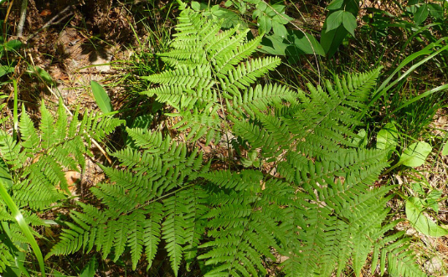
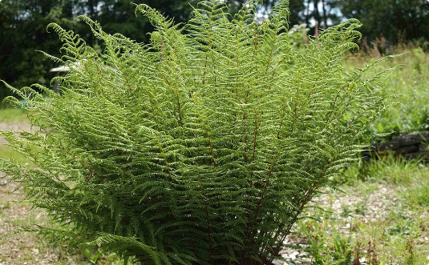
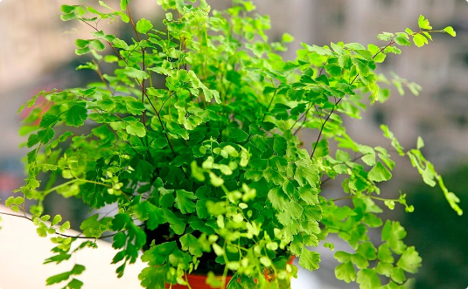
newUROKI.net
Разнообразие и экология папоротникообразных
Орляк обыкновенный
Щитовник мужской
Венерин волос
Это один из самых распространенных папоротников, встречающийся в лесах, на лугах и в степях.
Этот папоротник предпочитает влажные леса и болота. У него крупные, перистые листья.
Этот папоротник растет во влажных местах – на скалах, в лесах.

Slide 7
newUROKI.net
Значение папоротникообразных в природе и жизни человека
В природе
Участвуют в образовании почвы, служат убежищем для животных.
Для человека
Используются в декоративных целях, некоторые виды – в медицине (например, для лечения заболеваний кожи), некоторые папоротники являются съедобными.

